Slide 1
Итоговое занятие по комедии А.С.Грибоедова «Горе от ума»
Подготовила
Гордеева Н.К.
учитель русского
языка и литературы
МОУ «сош № 7»
г.Когалым
2008-2009 уч.г.

Slide 2
Цели:
продолжить формирование навыков анализа литературно-художественного произведения;
выявить степень усвоения учащимися пройденного материала.

Slide 3
«…комедия «Горе от ума»
Есть и картина нравов, и галерея живых типов, и вечно острая, жгучая сатира, и вместе с тем и комедия и …- больше всего комедия - какая едва найдётся в других литературах…». «Как картина, она, без сомнения, громадна…В группе двадцати лиц отразилась, как луч в капле воды, вся прежняя Москва, её рисунок, тогдашний её дух, исторический момент и нравы»
Т.А.Гончаров «Мильон терзаний»

Slide 4
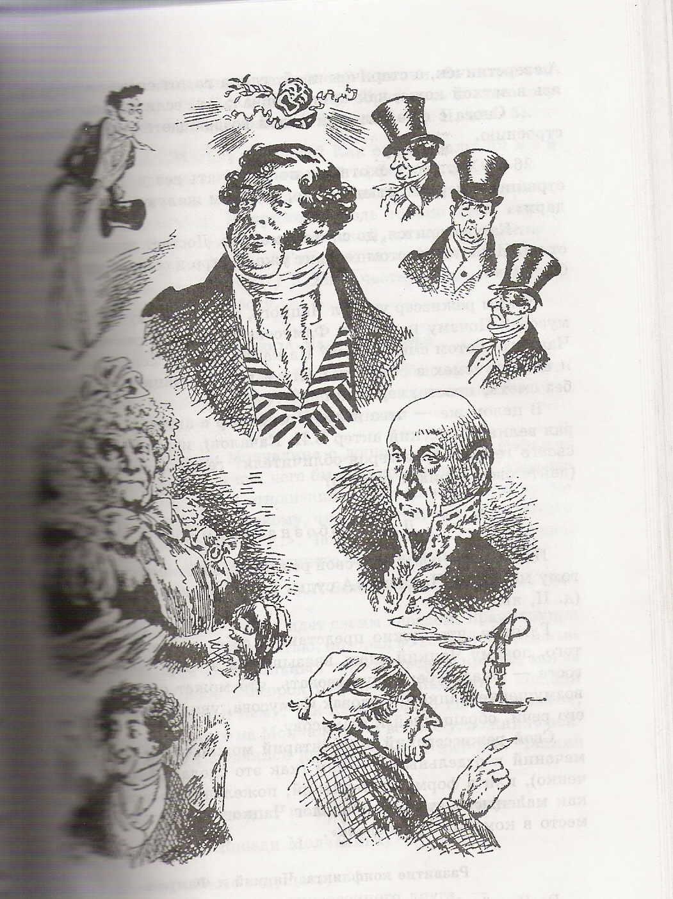
Афиша «Горе от ума»
.

Slide 5
Чей это портрет?
…умная, хитрая девушка, умеет избежать и любви, и гнева, не доверяет никому, умело приспосабливается к жизни…
Добавьте цитатную характеристику или прочитайте монолог

Slide 6
Кто таков-с?
…занимает пост «управляющего в казённом доме», всегда угодлив перед вышестоящими, надменен по отноше-нию к подчинённым, беспечен в делах, пристраивает на службу своих родственников…
Дайте цитатную характеристику.

Slide 7
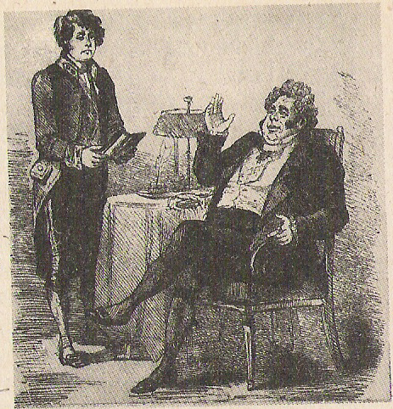
…это речь человека не очень образованного…
.

Slide 8
Извольте-с угадать-с
…бедный и безродный, поставил перед собой цель достичь «степеней известных»,чтоб награжденья брать и весело пожить». Лучшим способом продвижения по службе считает знакомство с высокопоставленными особами и их покровительство… стремится «угождать всем людям без изьятья»
Добавьте цитатную характеристику.

Slide 9
Узнали?
…дочь своего отца: любит комфорт. Умна, целеустремлённа, умеет лгать и изворачиваться во имя своей цели… увлекается чтением сентиментальных французских романов…именно из книг почерпнула свой идеал…
Дайте цитатную характеристику или прочитайте монолог.

Slide 10
К вам…
…умнее всех прочих лиц, речь кипит умом, остроумием…спешит увидеть… не способен лгать и притворяться…
Дайте цитатную характеристику.
Прочитайте монолог.

Slide 11
А вы с ним вместе не служили?
…самый желанный гость…выгодная партия для... попросту глуп. Каждая реплика вызывает смех…груб, невежественен. Цель жизни – стать генералом.
Процитируйте.

Slide 12
Так кто же он?
…бездельник, врун, болтун, повторяет чужие слова, речь его пуста, мелочна… с упоением рассказывает каждому встречному о «таинственном союзе»
Прочитайте монолог.

Slide 13
Век «нынешний» и «век минувший»
основной конфликт в комедии
общественный
отношение к
чину
службе
образованию
свободе суждений

Slide 14
Горе Чацкого в…?
ум мужество
честь
. бесцеремонность
прямота
горячность самоуверенность . образованность

Slide 15
«…ум с сердцем не в ладу»
Он не в своём уме как можно, в эти лета с ума сошёл его в безумные упрятал дядя-плут, он сумасшедший с ума сошёл по матери…пошёл чай, пил не по летам Ученье – вот чума, учёность – вот причина,
Что нынче пуще, чем когда,
Безумных развелось людей, и дел, и мнений.
Кто распространил сплетни о Чацком?

Slide 16
Причина «сумасшествия»
просвещение наука
«И впрямь с ума сойдёшь от этих, от одних От пансионов, школ, лицеев…»
Такой ум страшен. Страх и рождает сплетню, поскольку бороться другими средствами это общество не в силах.

Slide 17
Смысл названия комедии
Я жить хочу,
чтоб мыслить и страдать
А.С.Пушкин.
«Горе от ума» - от невозможности не думать о том, что происходит не только с тобой, но вокруг тебя.
…страдает, потому что мыслит…

Slide 18
«…Довольно…»
Вон из Москвы! Сюда я больше не ездок.
Бегу, не оглянусь, пойду искать по свету,
Где оскорблённому есть чувству уголок!...
Карету мне, карету!

Slide 19
…вынужден бежать…?
Умный человек оказывается отвергнут и
обществом, и любимой девушкой.
В чём причины этого непонимания?
-всё так же трудно ему объясняться с близкими;
-всё так же противостоят друг другу личные и общественные психологические стереотипы.

Slide 20
Тест
Задание 1. «этот человек в противоречии с обществом, его окружающим. Кто он?
1)Скалазуб 2)Молчалин
3)Чацкий 4)Софья

Slide 21
? ? ?
Задание 2.
Кому из героев принадлежат следующие высказывания:
«В мои лета не должно сметь Своё суждение иметь», «Злые языки страшнее пистолета», «Шёл в комнату, попал в другую»

Slide 22
? ? ?
2) «Не человек, змея», «Герой не моего романа», «Счастливые часов не наблюдают»
3) «Свежо предание, а верится с трудом», «Служить бы рад, прислуживаться тошно», «А судьи кто?»

Slide 23
? ? ?
Задание 3.
Назовите полные имена героев:
Чацкий,Фамусов, Молчалин, Скалазуб.
Задание4
Кого считает хорошим женихом для Софьи Фамусов?
а) образованного человека, который «славно пишет, переводит…»

Slide 24
? ? ?
б) «если наберётся Душ тысячи две родовых…»
в)человек, которого «способностями Бог не наградил» но «Дал сердце доброе…»
г) молодой человек, « враг исканий»

Slide 25
? ? ?
Задание 5.
Сколько времени отсутствовал в Москве Чацкий?
а) 3 года; б) 3 месяца; в) 5 лет: г) полгода.
Задание 6.
В каком ведомстве служил Молчалин?
а) палата мер и весов; б) Архивы;
в) Департамент финансов;
г) управление богоугодных заведений

Slide 26
! ! !
Спасибо всем!

